Slide 1
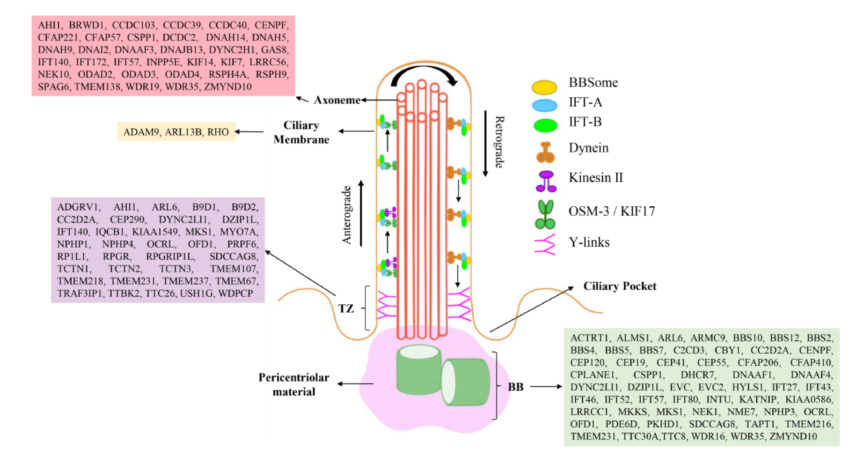
C
A
B
Axonema
Proteínas BBS (BBSoma)
IFT-A
Membrana
Ciliar
IFT-B
Dineína
Cinesina II
Anterógrado
OSM-3/KIF17
Conectores en Y
Bolsillo Ciliar
D
Material pericentriolar
E
Figura 1. Adaptado de (Turan et al., 2023 )

Slide 2
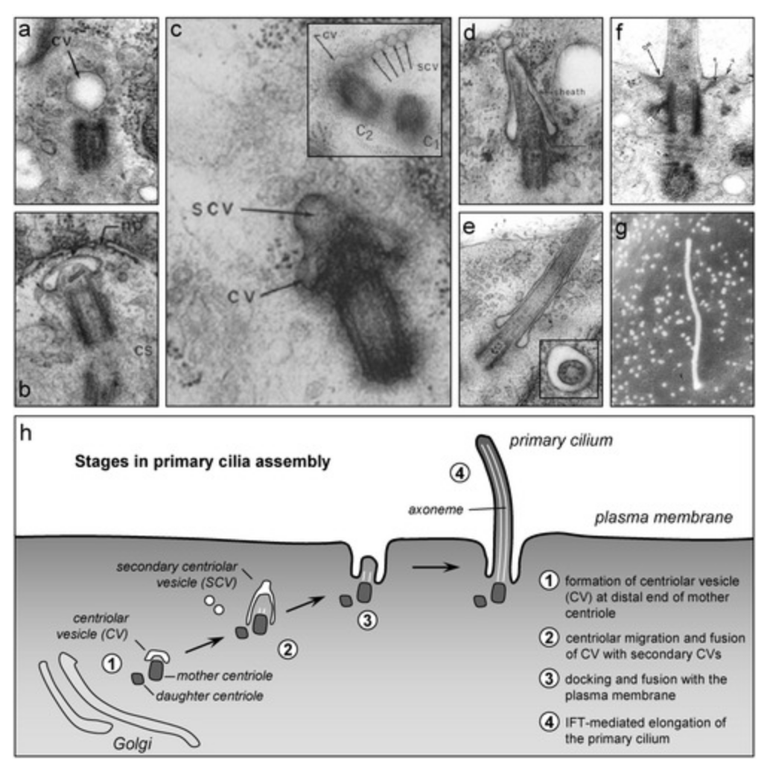
Figura 3. Adaptado de (Pedersen et al., 2008)

Slide 3
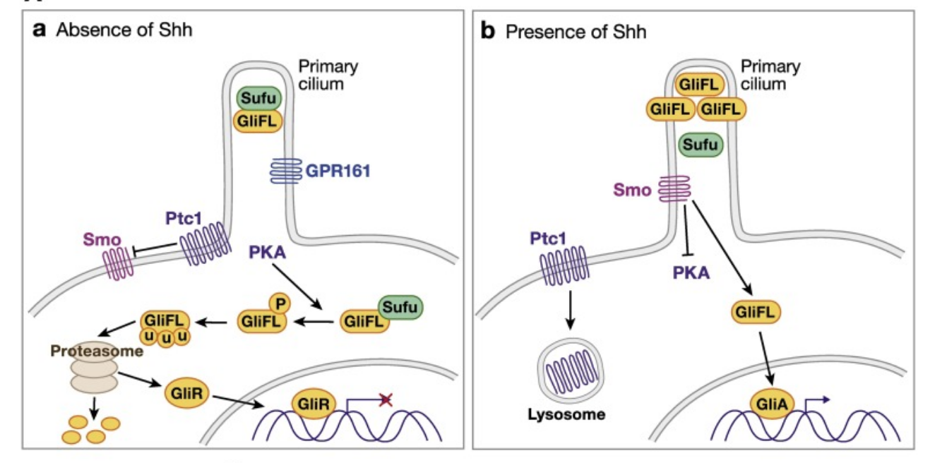
Figura 3. Adaptado de ((Andreu-Cervera et al., 2021 )

Slide 4
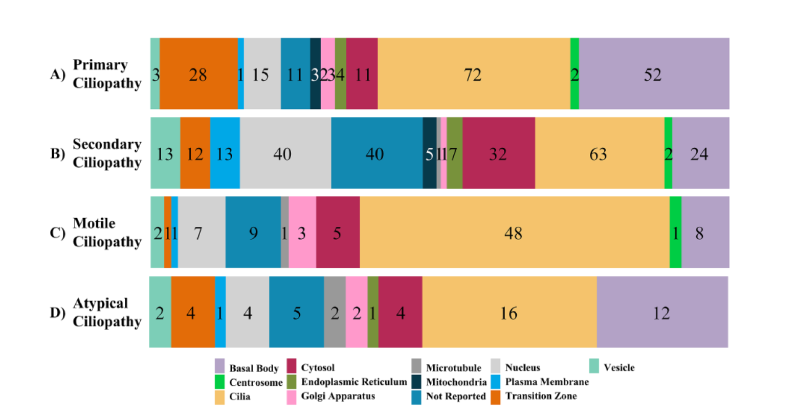
Figura 4. Adaptado de (Turan et al., 2023 )

Slide 5
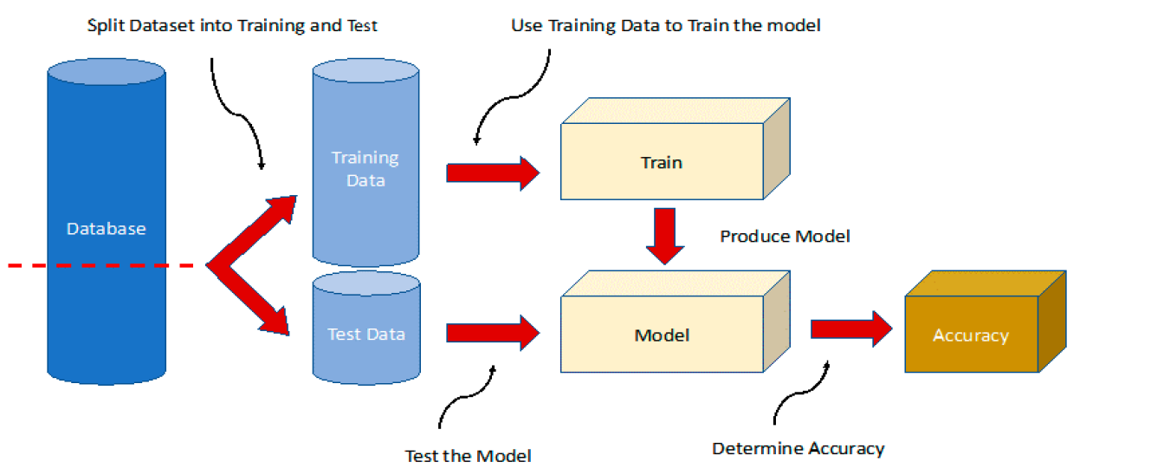

Slide 6
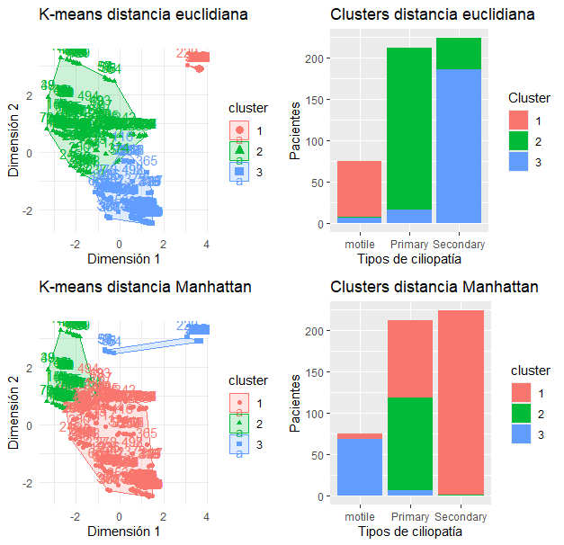
A
B
Móvil Primaria Secundaria
C
D
Móvil Primaria Secundaria

Slide 7
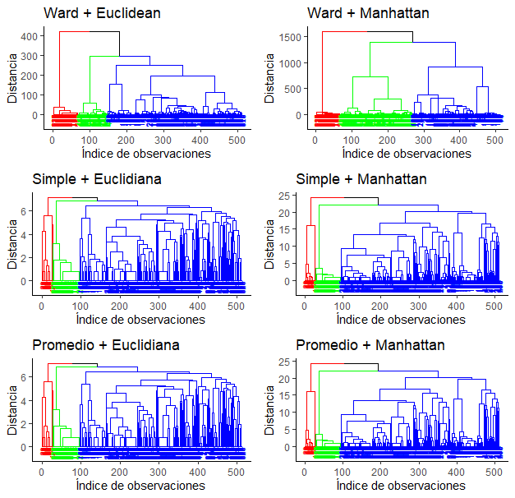

Slide 8
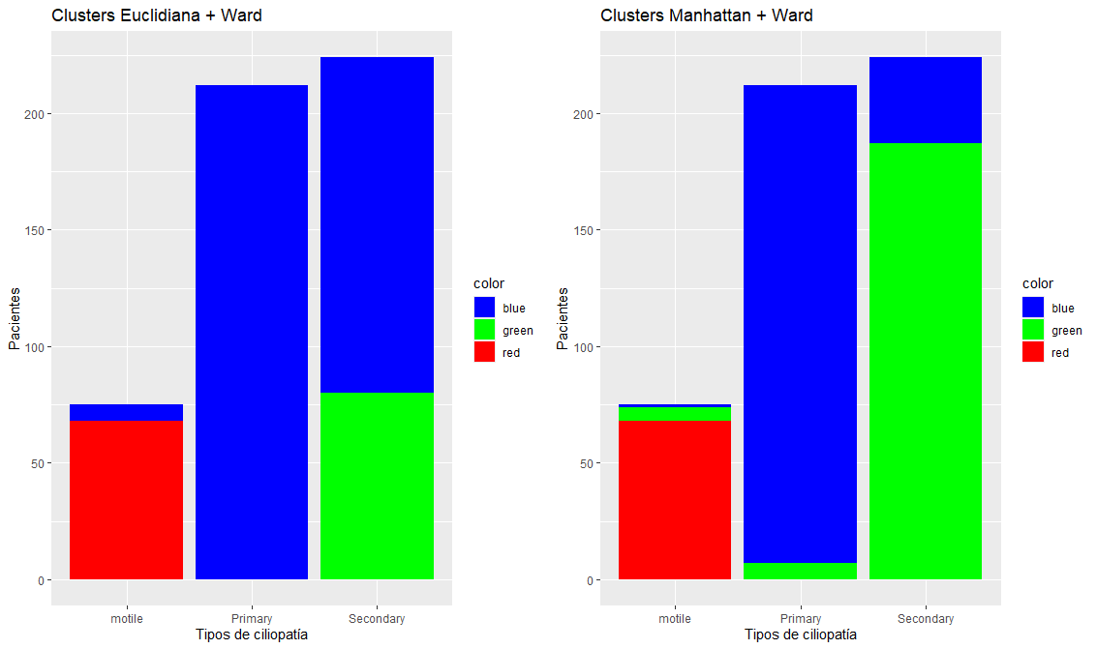
A
B
Cluster
Cluster
Azul
Verde
Rojo
Azul
Verde
Rojo
Movil Primaria Secundaria
Movil Primaria Secundaria

Slide 9
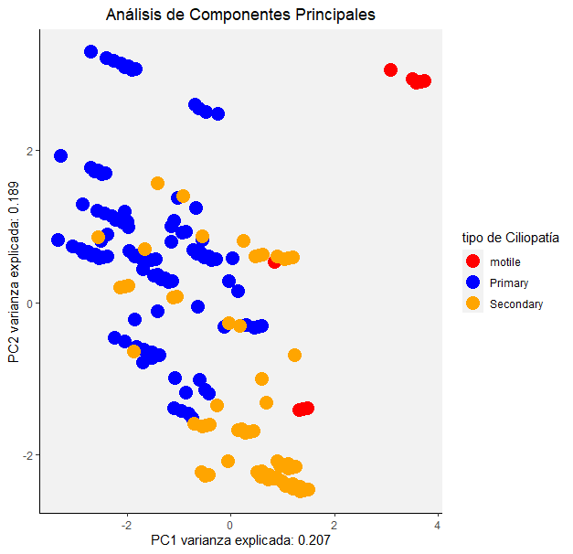
Móviles
Primarias
Secundarias

Slide 10
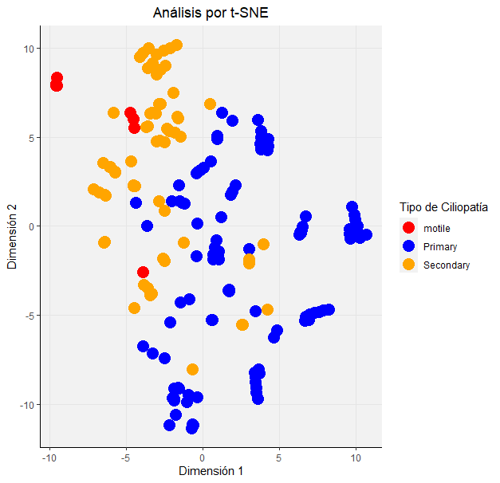
Móviles
Primarias
Secundarias

Slide 11
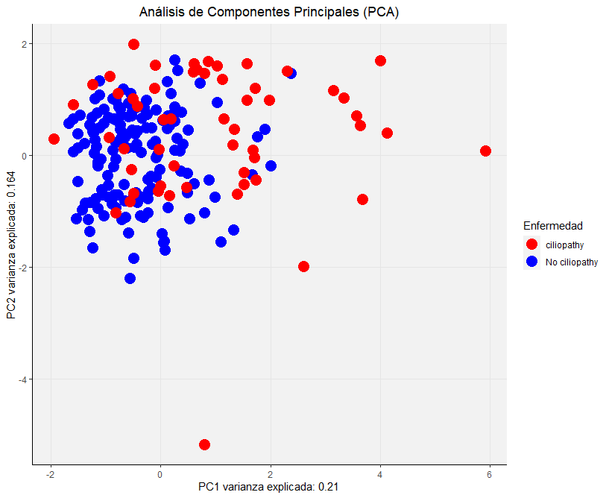
Ciliopatía
No ciliopatía

Slide 12
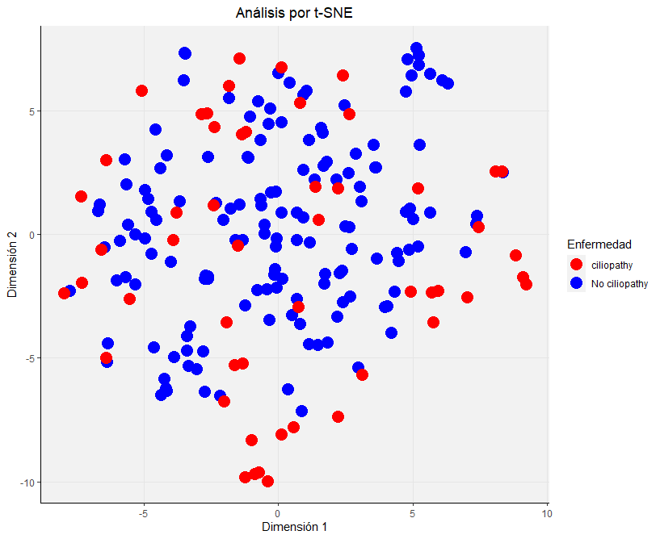
Ciliopatía
No ciliopatía

Slide 13
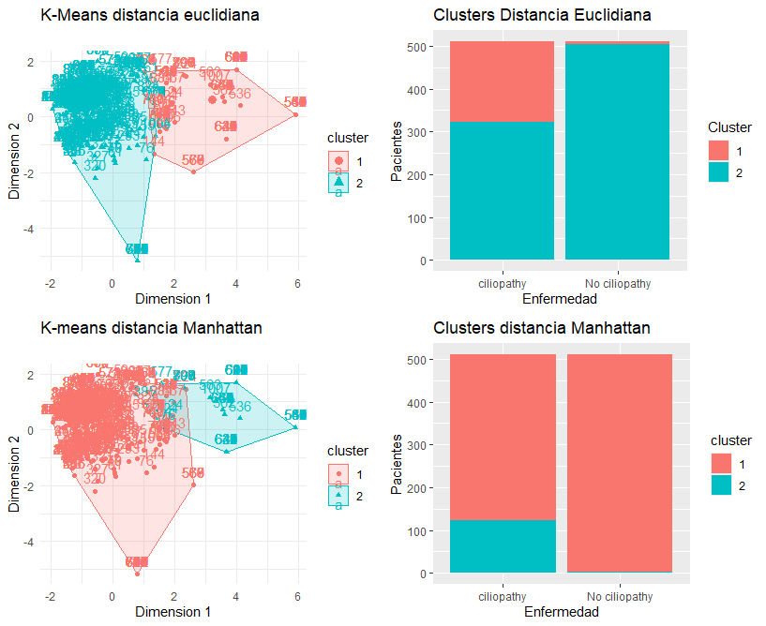
A
B
Ciliopatía No ciliopatía
C
D
Ciliopatía No ciliopatía

Slide 14
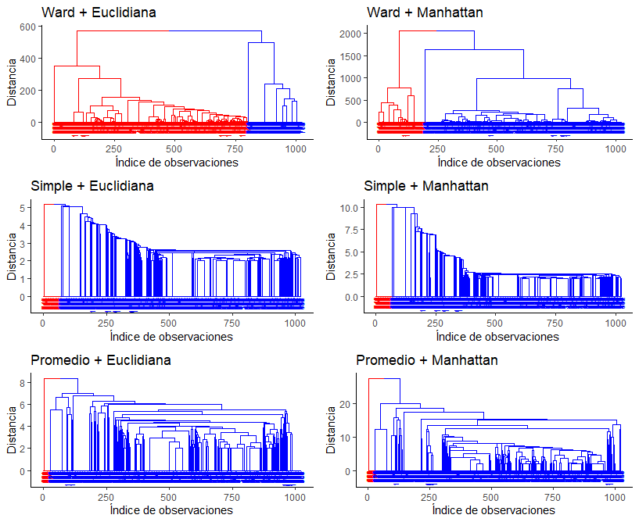

Slide 15
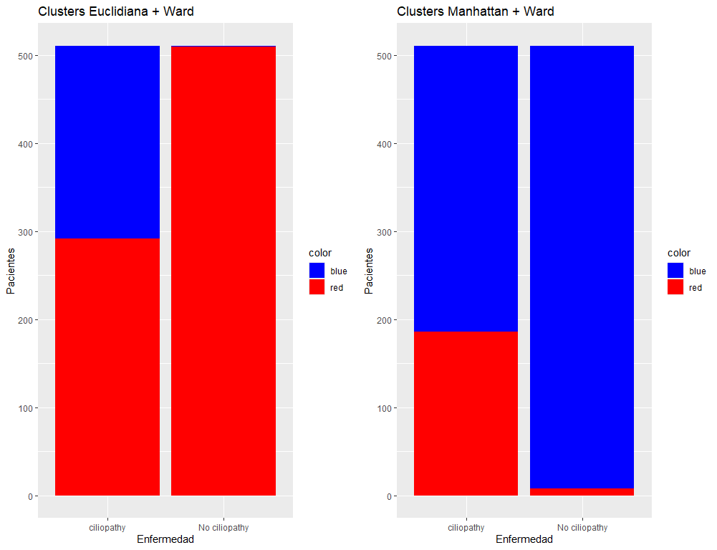
Cluster
Cluster
Azul
Rojo
Azul
Rojo
Ciliopatía No ciliopatía
Ciliopatía No ciliopatía

Slide 16
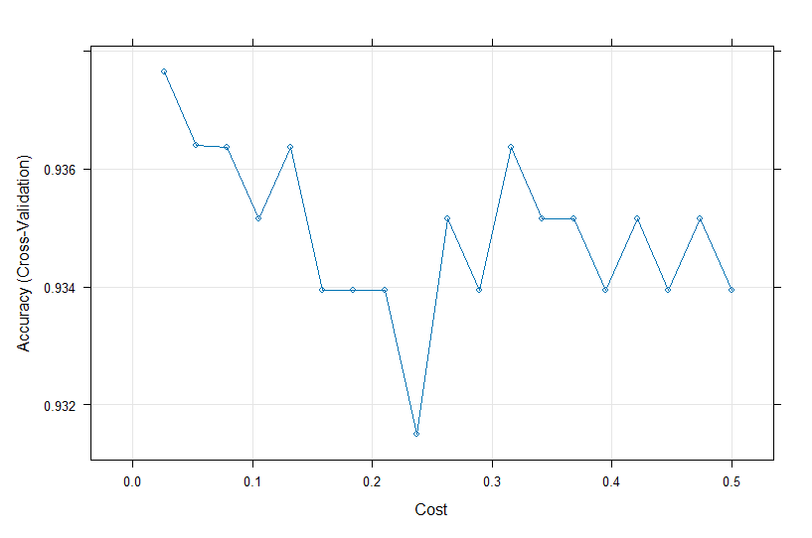
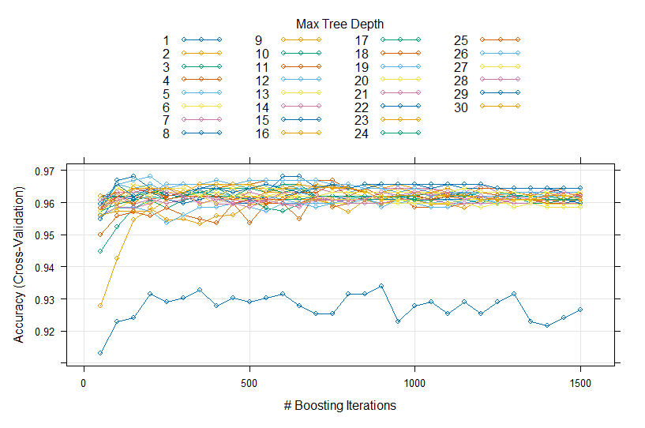
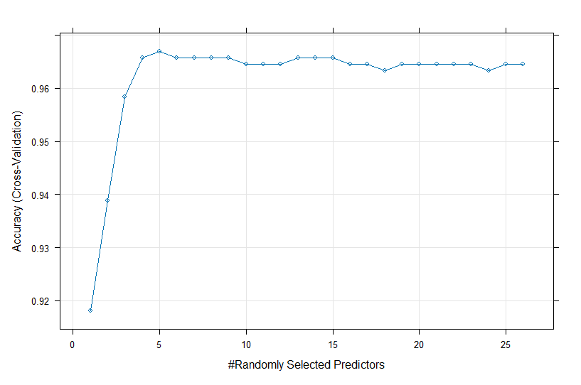
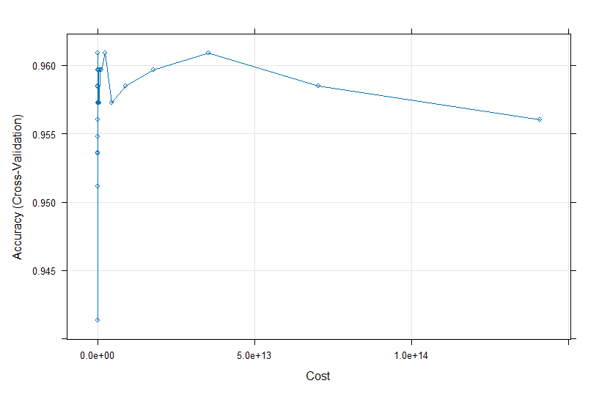
SVM LINEAL
SVM RADIAL
C
C
POTENCIACIÓN DEL GRADIENTE
BOSQUE ALEATORIO
Profundidad
Precisión
Precisión
MTRY
Iteraciones

Slide 17
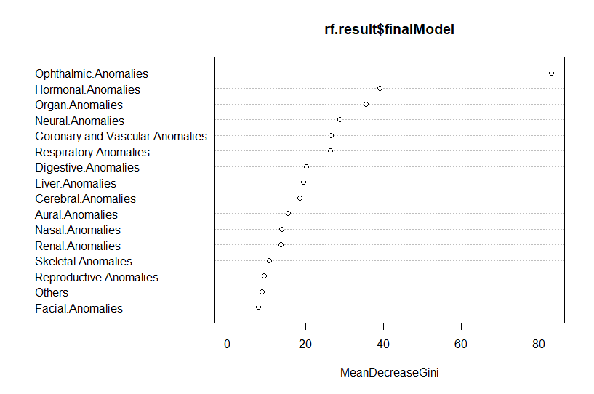
A
B
Variables | Dis.Media
Anomalías Oftalmológicas | 100.00
Anomalías Hormonales | 41.40
Anomalías Orgánicas | 36.75
Anomalías Neurológicas | 27.79
Anomalías Coronarias y Vasculares | 24.88
Anomalías Respiratorias | 24.75
Anomalías Digestivas | 16.58
Anomalías Hepáticas | 15.44
Anomalías Cerebrales | 14.29
Anomalías Auriculares | 10.30
Anomalías Nasales | 7.95
Anomalías Renales | 7.84
Anomalías Óseas | 3.80
Anomalías Reproductivas | 2.12
Otros | 1.38
Anomalías Faciales | 0
Importancia de cada variable calculada por el modelo Bosque Aleatorio
Anomalías Oftalmológicas
Anomalías Hormonales
Anomalías Orgánicas
Anomalías Neurológicas
Anomalías Coronarias y Vasculares
Anomalías Respiratorias
Anomalías Digestivas
Anomalías Hepáticas
Anomalías Cerebrales
Anomalías Auriculares
Anomalías Nasales
Anomalías Renales
Anomalías Óseas
Anomalías Reproductivas
Otros
Anomalías Faciales
Índice de Gini
Índice de Gini

Slide 18
A
B
Prediction | Reference | Freq
ciliopatía | ciliopatía | 92
No ciliopatía | ciliopatía | 10
ciliopatía | No ciliopatía | 8
No ciliopatía | No ciliopatía | 94
Prediction | Reference | Freq
ciliopatía | ciliopatía | 98
No ciliopatía | ciliopatía | 4
ciliopatía | No ciliopatía | 4
No ciliopatía | No ciliopatía | 98
C
D
Prediction | Reference | Freq
ciliopatía | ciliopatía | 95
No ciliopatía | ciliopatía | 7
ciliopatía | No ciliopatía | 5
No ciliopatía | No ciliopatía | 97
Prediction | Reference | Freq
ciliopatía | ciliopatía | 98
No ciliopatía | ciliopatía | 4
ciliopatía | No ciliopatía | 4
No ciliopatía | No ciliopatía | 98

Slide 19
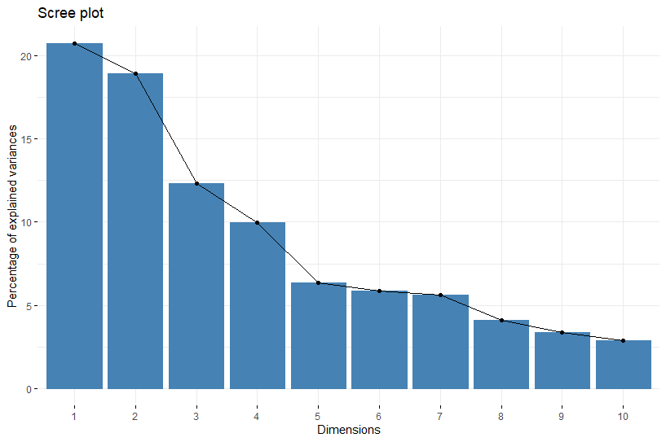
A
Gráfico de sedimentación (Scree Plot)
Varianza explicada
Dimensiones (Componentes Principales)
B
Dimension | eigenvalues | porcentaje varianza | varianza acumulada
Dim.1 | 3.9 | 20.7 | 20.7
Dim.2 | 3.6 | 18.9 | 39.7
Dim.3 | 2.3 | 12.3 | 52.0
Dim.4 | 1.9 | 10.0 | 62.0
Dim.5 | 1.2 | 6.4 | 68.3
Dim.6 | 1.1 | 5.9 | 74.2
Dim.7 | 1.1 | 5.6 | 79.9
Dim.8 | 0.8 | 4.1 | 84.0
Dim.9 | 0.6 | 3.4 | 87.3
Dim.10 | 0.5 | 2.9 | 90.2
Dim.11 | 0.4 | 2.3 | 92.5
Dim.12 | 0.3 | 1.7 | 94.2
Dim.13 | 0.3 | 1.6 | 95.8
Dim.14 | 0.2 | 1.1 | 96.9
Dim.15 | 0.2 | 0.9 | 97.8
Dim.16 | 0.1 | 0.7 | 98.5
Dim.17 | 0.1 | 0.7 | 99.2
Dim.18 | 0.1 | 0.5 | 99.6
Dim.19 | 0.1 | 0.4 | 100.0

Slide 20
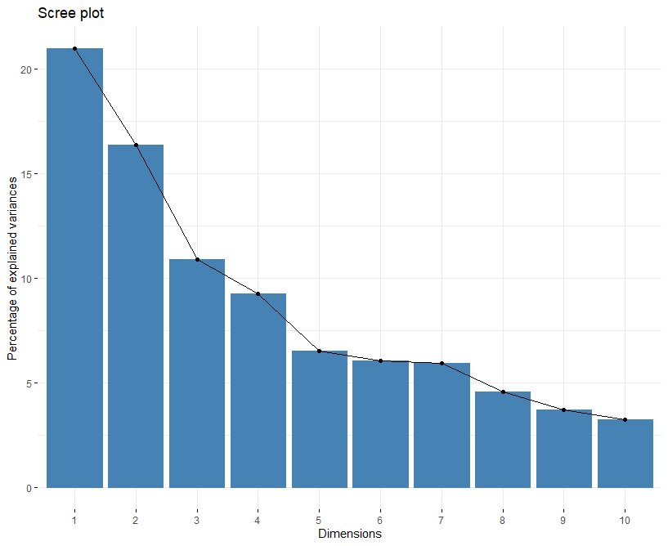
A
Gráfico de sedimentación (Scree Plot)
Varianza explicada
Dimensiones (Componentes Principales)
B
Dimension | eigenvalues | porcentaje varianza | varianza acumulada
Dim.1 | 3.4 | 21.0 | 21.0
Dim.2 | 2.6 | 16.4 | 37.4
Dim.3 | 1.7 | 10.9 | 48.3
Dim.4 | 1.5 | 9.3 | 57.6
Dim.5 | 1.0 | 6.5 | 64.1
Dim.6 | 1.0 | 6.1 | 70.2
Dim.7 | 1.0 | 5.9 | 76.1
Dim.8 | 0.7 | 4.6 | 80.7
Dim.9 | 0.6 | 3.7 | 84.4
Dim.10 | 0.5 | 3.2 | 87.7
Dim.11 | 0.4 | 2.8 | 90.5
Dim.12 | 0.4 | 2.6 | 93.0
Dim.13 | 0.4 | 2.3 | 95.3
Dim.14 | 0.3 | 1.8 | 97.2
Dim.15 | 0.2 | 1.5 | 98.6
Dim.16 | 0.2 | 1.4 | 100.0

Slide 21
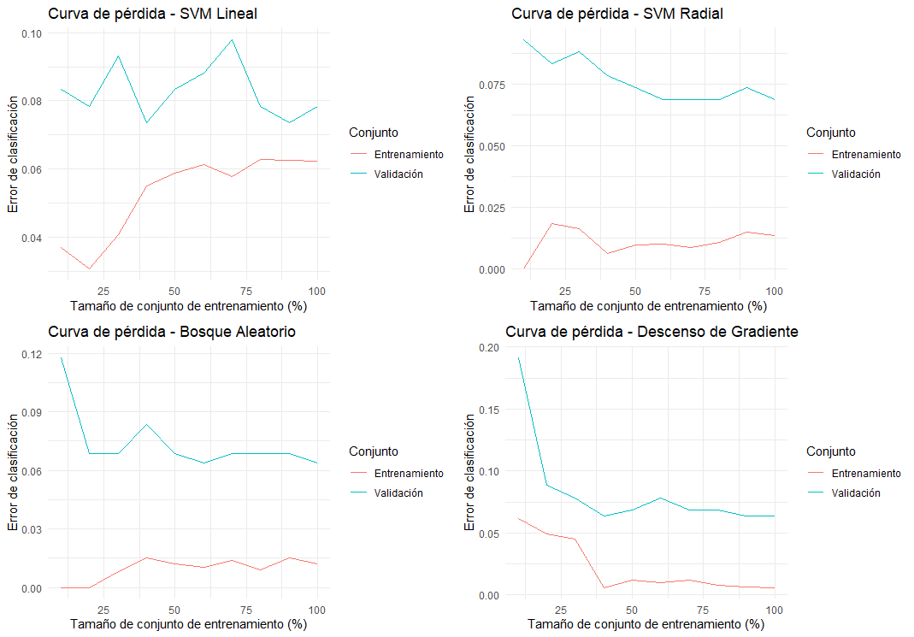
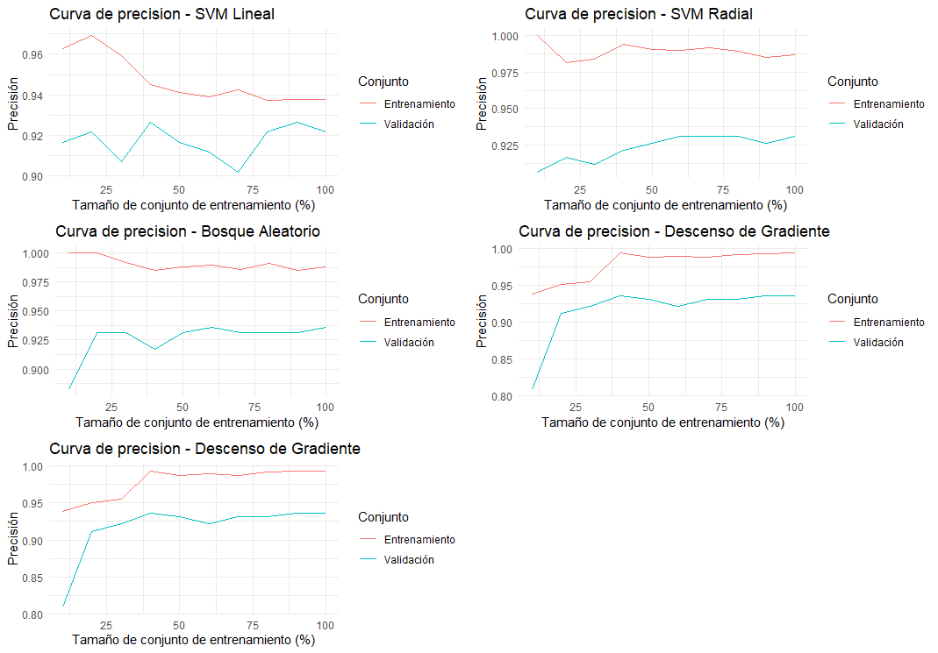
A
B

